Slide 1
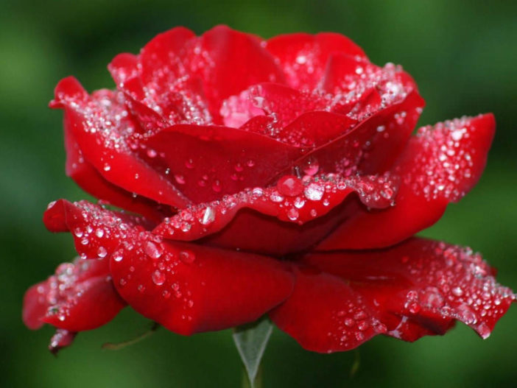
স্বাগতম

Slide 2
শিক্ষক পরিচিতি
মোঃ মহিদুল ইসলাম
সহকারী শিক্ষক
বাংলাহিলি ১ মডেল সরকারি প্রাথমিক বিদ্যালয়
হাকিমপুর দিনাজপুর

Slide 3
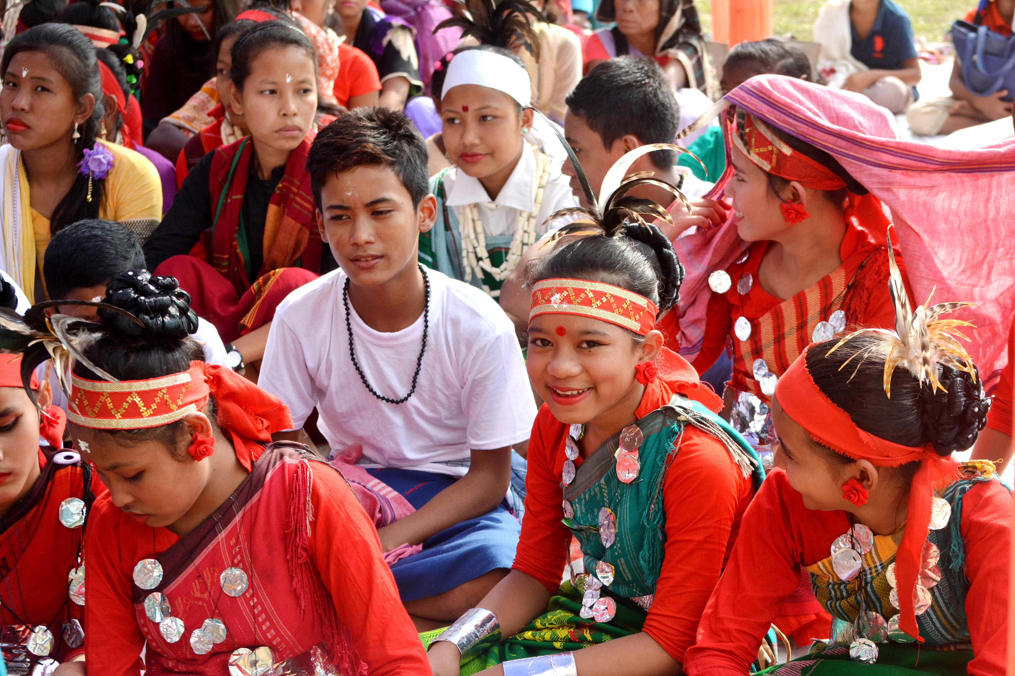

Slide 4
পাঠঃ
পরিচিতি
শ্রেণিঃপঞ্চম
বিষয়ঃবাংলাদেশও বিশ্বপরিচয়।
পাঠশিরো নামঃবাংলাদেশ ও ক্ষুদ্র নৃ-গোষ্ঠী।

Slide 5
শিখনফলঃ ২.1.8 গারো সংস্কৃতি বর্ণনা করতে পারবে

Slide 6
পাঠ্যাংশঃ গারো
সময়ঃ৪০ মিনিট

Slide 7
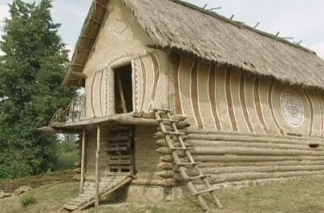
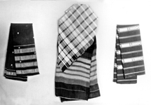
আজকে আমরা কিছু ছবি দেখবো।

Slide 8
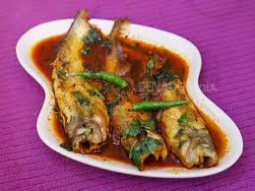
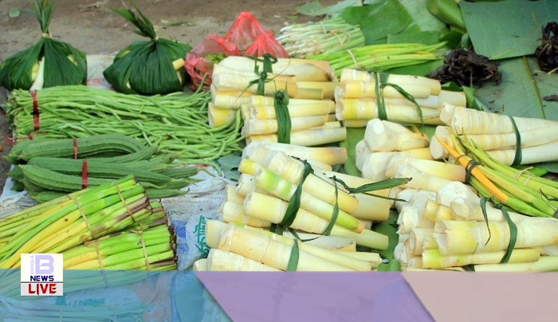
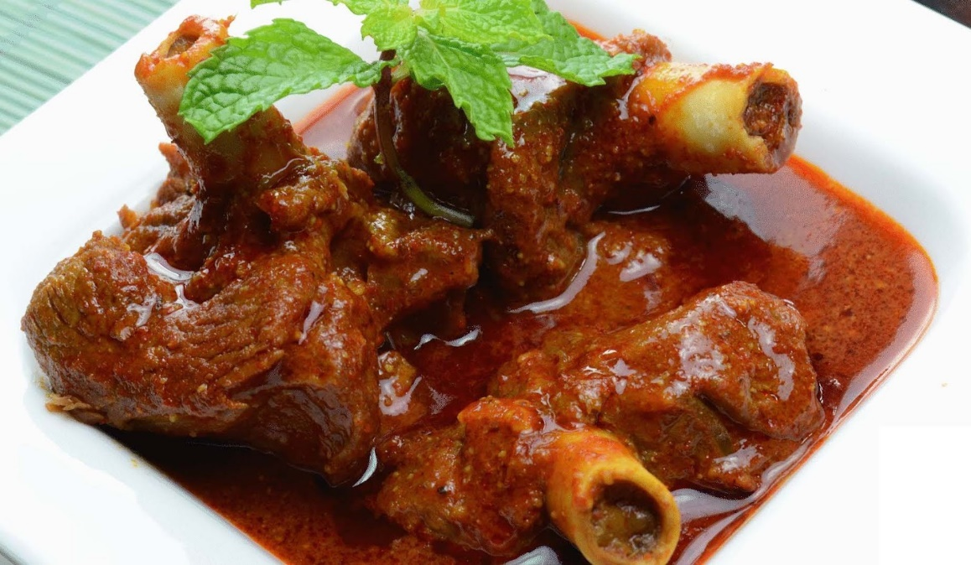
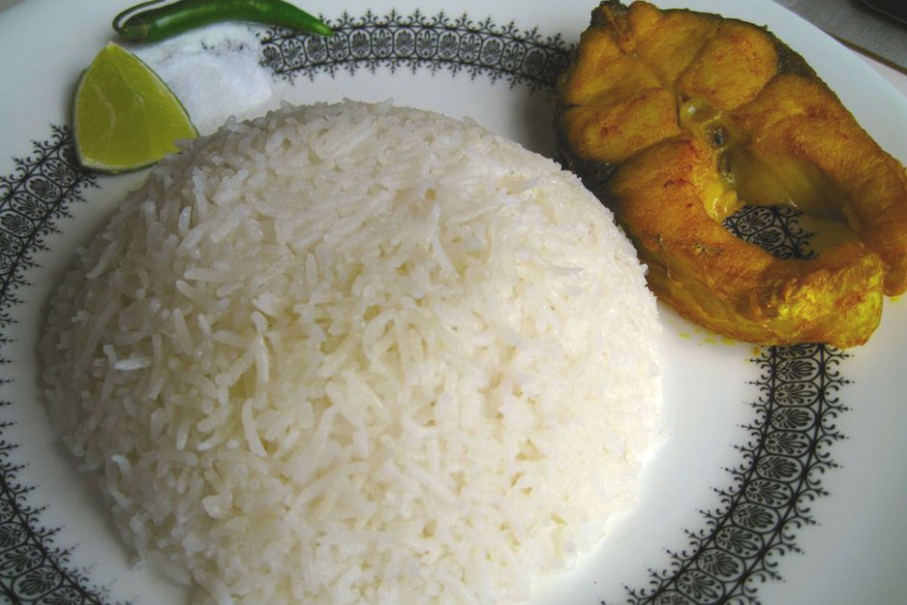

Slide 9
প্রশ্নোত্তরের মাধ্যমে আলোচনা।
বলতো ছবিতে আমরা কি কি দেখেছি?

Slide 10
বাঁশের কোড়ল
মাছ
মাংস
ভাত ও মাছ

Slide 11
পোশাক
বাড়ি

Slide 12
উপকরণঃবইয়ের ৮২
নম্বর পৃষ্ঠা।

Slide 14
দলীয় কাজ
১.নংদলের প্রশ্নঃ
২.নং দলের প্রশ্নঃ
১/ প্রশ্নঃগারোদের নিজস্ব ভাষার নাম কী?
২/ প্রশ্নঃগারোদের প্রধান খাবার কি ?কি?

Slide 15
মূল্যায়ন
১।গারো নারীদের ঐতিহ্যবাহী পোশাকের নাম কী?
ক.শাড়ি
খ.দকবান্দা বা শাড়ি
গ.শাড়িও ব্লাউজ
ঘ. জামা ও প্যান্ট

Slide 16
2।গারোদের ঐতিহ্যবাহী উৎসবের নাম কী?
ক. পূজা পার্বণ
খ. নববর্ষের উৎসব
গ. ফাগুয়া উৎসব
ঘ.ওয়ানগালা উৎসব

Slide 17
পরিকল্পিত কাজ
আগামিকাল খাসি সম্পর্কে পড়ে আসবে।

Slide 18
ধন্যবাদ

